Slide 1
Тема урока: Устройство ведущего моста трактора ДТ-75.
Автор: преподаватель спецдисциплин
Гладышев А. Л.

Slide 2
Вопросы для изучения:
1 Общее устройство ведущего моста.
2 Назначение и устройство главной передачи.
3 назначение и устройство планетарного механизма.
4 назначение и устройство тормозных механизмов.
5 работа механизмов моста при движении трактора прямо, с плавным поворотом и крутым поворотом

Slide 3
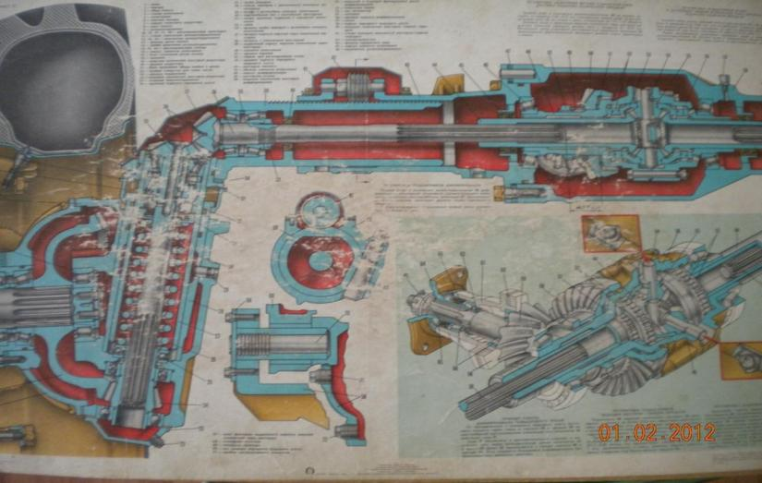
Перечислить основные части переднего ведущего моста трактора МТЗ-82

Slide 4
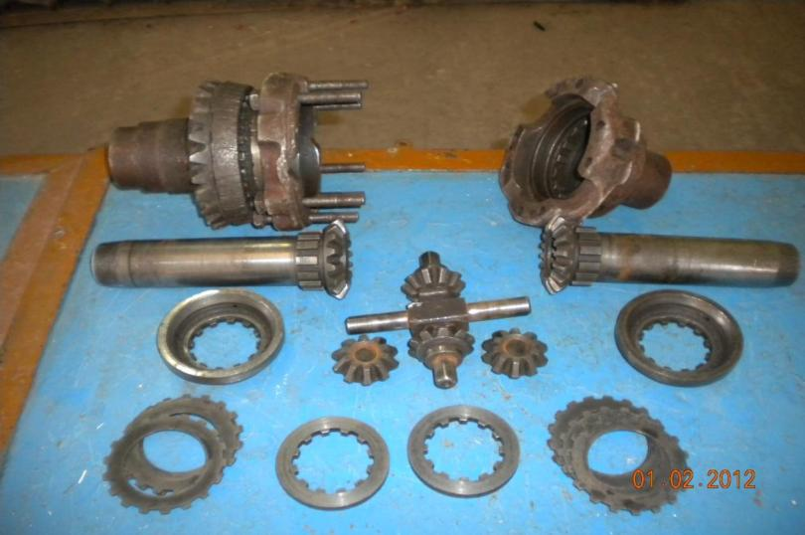
Устройство дифференциала

Slide 5
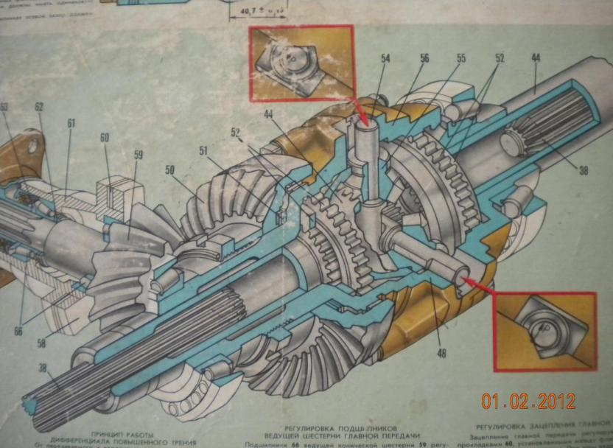
Объяснить принцип блокировки дифференциала

Slide 6
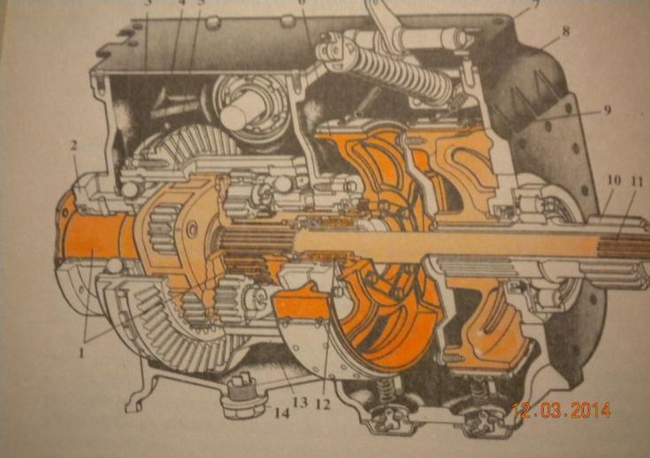
Общее устройство ведущего моста трактора ДТ-75
1 корпус.
2 главная передача.
3 планетарный механизм.
4 тормозные механизмы поворота

Slide 7
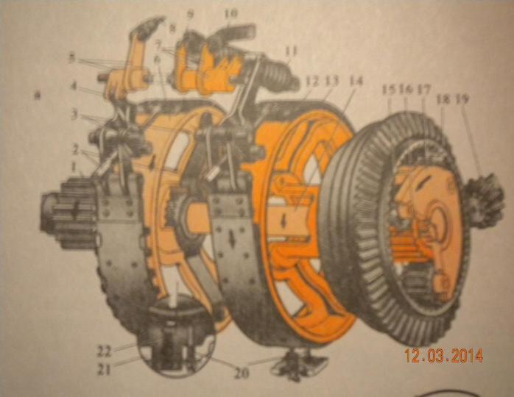
Устройство главной передачи и планетарного механизма
Главная передача:
Ведущая и ведомая конические шестерни.
Планетарный механизм:
Коронная шестерня,
3 сателлита, водило, солнечная шестерня

Slide 8
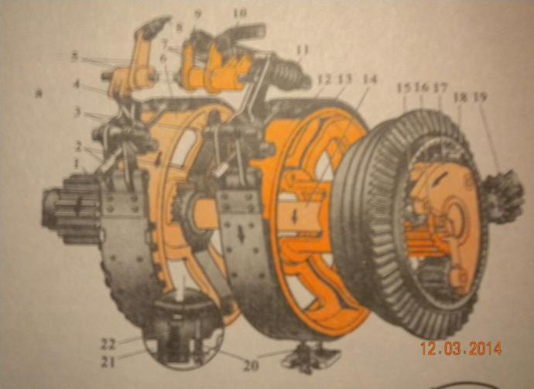
Устройство тормозных механизмов поворота
Остановочный тормоз:
Тормозной шкив связанный с водило,
Тормозная лента,
Детали управления связанные с педалью.
Тормоз солнечной шестерни:
Тормозной шкив связанный с солнечной шестерней,
Тормозная лента,
Детали управления связанные с рычагом управления

Slide 9
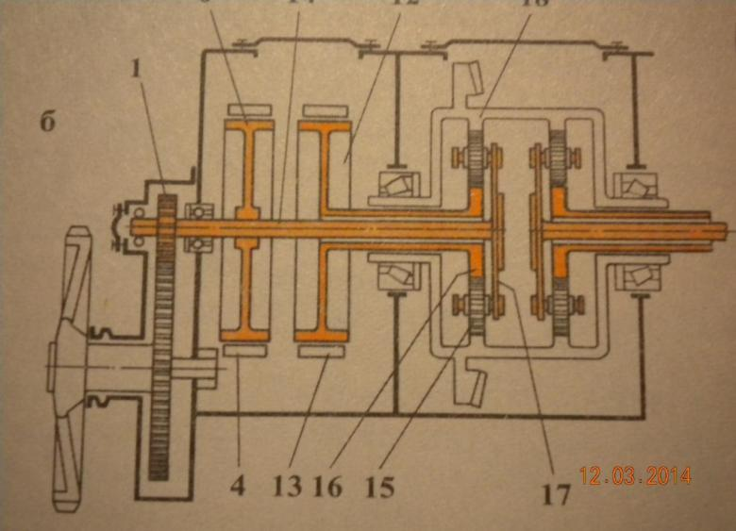
Работа механизмов моста при движении трактора прямо, с плавным поворотом и крутым поворотом

Slide 10
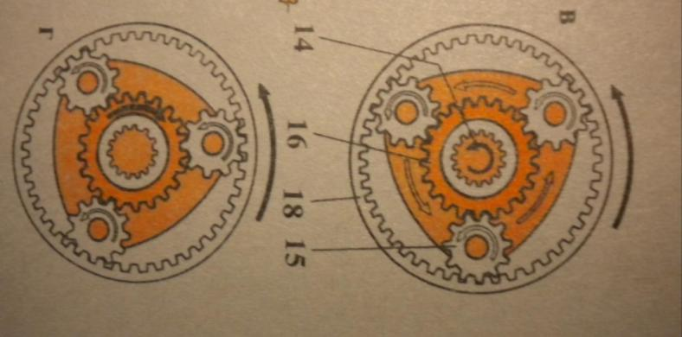
Работа планетарного механизма при плавном и крутом повороте

Slide 11
Вопросы для закрепления пройденного материала
1 общее устройство ведущего моста трактора ДТ-75
2 устройство планетарного механизма.
3 работа деталей моста при движении трактора прямо, с плавным поворотом и при крутом повороте.

Slide 12
Домашнее задание:
Стр. 149-154 п.2 «Ведущий мост гусеничного трактора».

